Slide 1
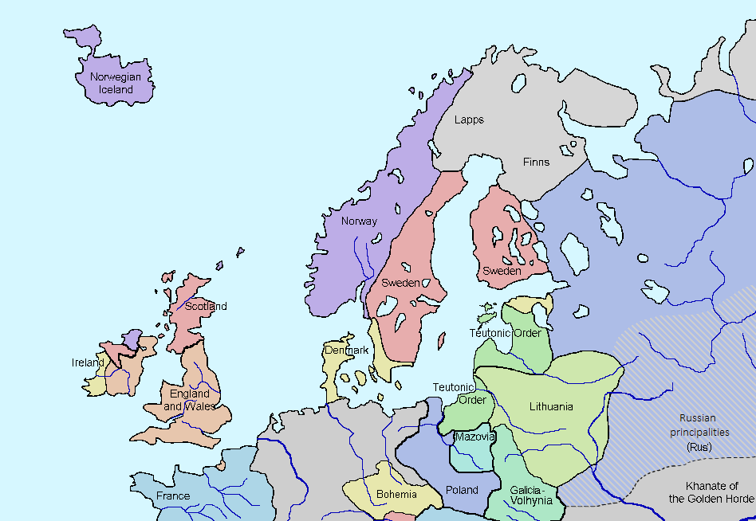
Europa im Mittelalter Grundzüge der mittelalterlichen Geschichte vom vorläufigen Ende des weströmischen Kaisertums 476 bis zur Entdeckung Amerikas 1492
https://commons.wikimedia.org/wiki/File:Europe_in_1328.png
[VL 12A]: Europas Norden im Spätmittelalter

Slide 2
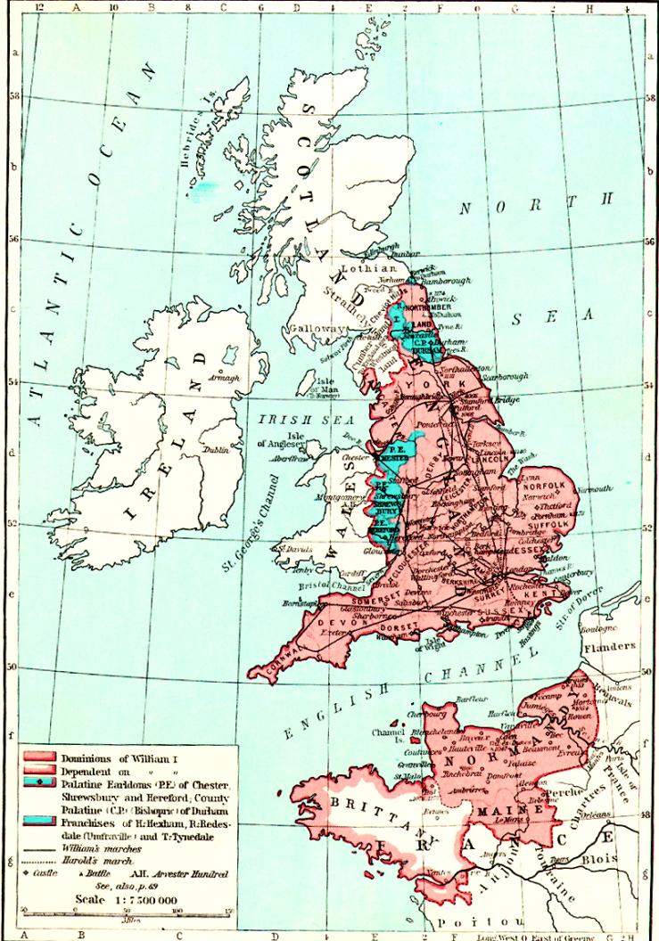
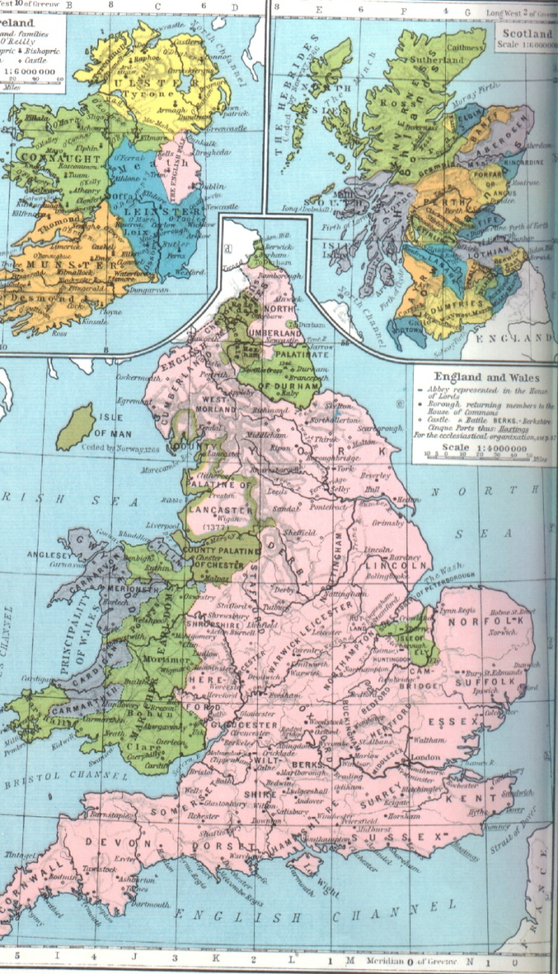
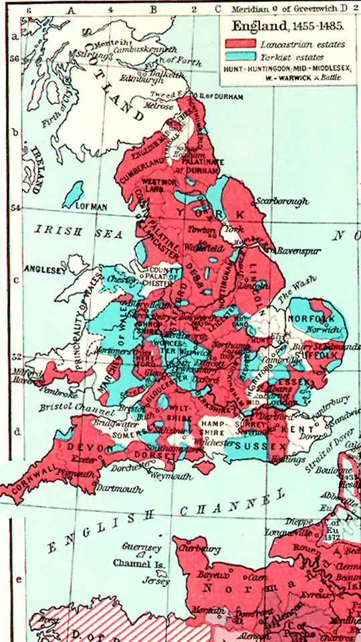
I.) Die britischen Inseln 1.) England
1087 – 1154
1200 – 1450
1455 – 1494
https://www.pitt.edu/~medart/image/england/england2/mapsengl/msh1066.jpg
https://www.pitt.edu/~medart/image/england/england2/mapsengl/Br1485.jpg
https://www.pitt.edu/~medart/image/england/england2/mapsengl/msh1455.jpg

Slide 3
I.) Die britischen Inseln 1.) England
England im Spätmittelalter
König und Barone:
1327 Absetzung Eduards II.
1399 Absetzung Richards II.
1455-85 Rosenkriege

Slide 4
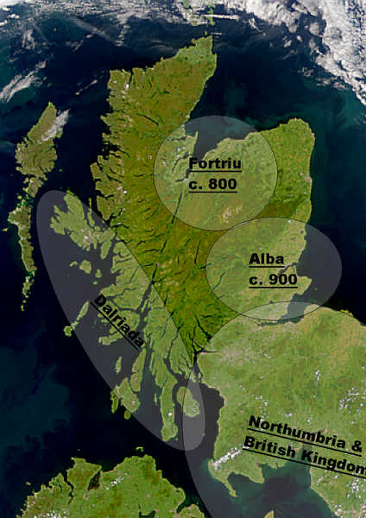
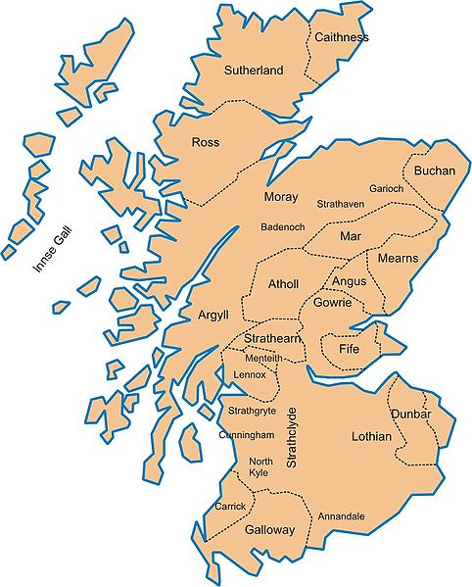
I.) Die britischen Inseln 2.) Schottland
800-900
Um 1230
https://commons.wikimedia.org/wiki/File:Early_Medieval_Scotland_areas.png
https://commons.wikimedia.org/wiki/File:Scotland_grevskap.jpg

Slide 5
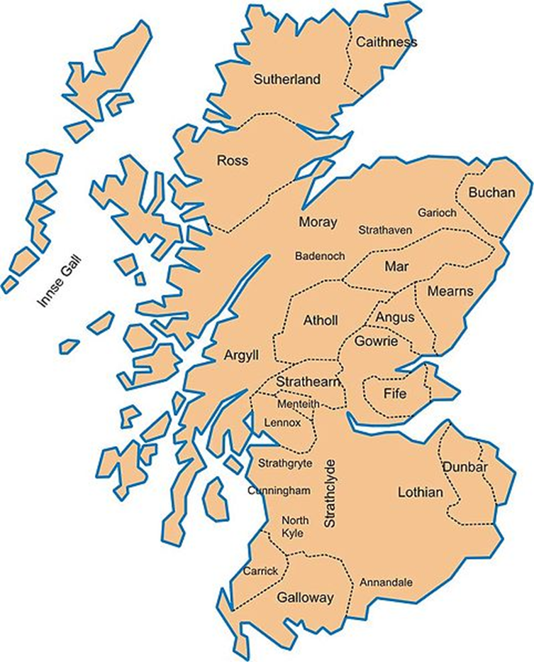
I.) Die britischen Inseln 2.) Schottland
Um 1230
1093 †Malcolm III.
Streit um die Thronfolgeordnung
Lehnsabhängigkeit von England
1135 David I. führt Feudalsystem und Verwaltung nach engl. Vorbild ein
1290 Auld Alliance
War of Independence
1314 Schlacht bei Bannockburn
1371 Robert II. (erster König der Steward-/Stuartdynastie)
https://commons.wikimedia.org/wiki/File:Scotland_grevskap.jpg

Slide 6
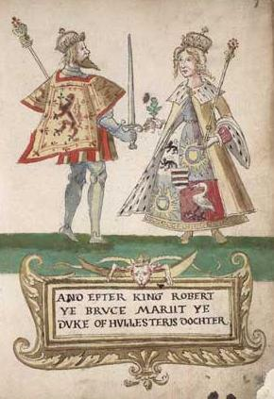
I.) Die britischen Inseln 3.) Robert Bruce
*11. Juli 1274;
† 7. Juni 1329
1306 – 1329 König von Schottland
1314 Schlacht bei Bannockburn
Schottland (Robert Bruce) siegt über England (Eduard II.)
Vorläufiges Ende der Lehnsabhängigkeit
https://commons.wikimedia.org/wiki/File:Robert_the_Bruce_and_Elizabeth_de_Burgh.jpg
Robert the Bruce und Elizabeth de Burgh

Slide 7
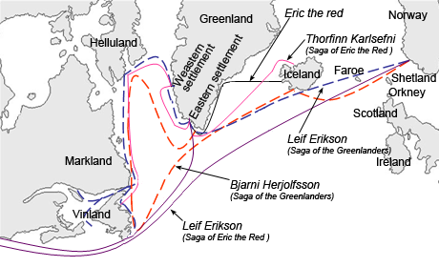
II.) Skandinavien nach der Wikingerzeit 1.) Skandinavien, Island und Grönland
Erik der Rote
982 Verbannung nach Grönland
Leif Eriksson
Entdeckung Neufundlands
https://commons.wikimedia.org/wiki/File:Erikr-eng.png

Slide 8
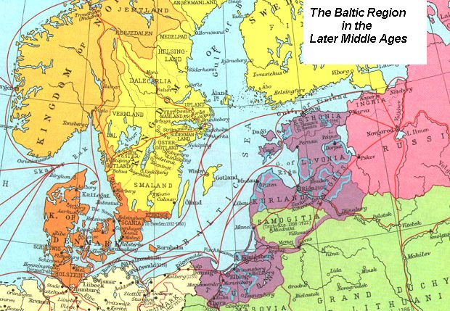
II.) Skandinavien nach der Wikingerzeit 1.) Skandinavien, Island und Grönland
http://faculty.washington.edu/leiren/baltic.jpg

Slide 9
II.) Skandinavien nach der Wikingerzeit 1.) Skandinavien, Island und Grönland
Hegemon: Dänemark
Herrschaft über Estland
1202 über Lübeck
1214 über Holstein
„Valdemarernes Storhedstid“
1227 Schlacht b. Bornhöved
Verlust der norddt. Gebiete
http://faculty.washington.edu/leiren/baltic.jpg
1227-1340 Feudalismus und Reichsauflösung
1340-1380 Restauration, Kampf gegen die Hanse, Waldemar IV. Atterdag
1380-1448 Nordische Union

Slide 10
II.) Skandinavien nach der Wikingerzeit 1.) Skandinavien, Island und Grönland
Der Weg zur Kalmarer Union
Norwegischer Thronfolger wird dänischer König
Mutter: Margarete, Tochter von Waldemar Atterdag
1387 †Oluf
Margarete wird als „Hochmächtige Frau“ in Norwegen und Dänemark anerkannt,
1388 Schweden verlassen ihren König (Albrecht von Mecklenburg)
http://faculty.washington.edu/leiren/baltic.jpg
Die Kalmarer Union 1397-1523
Personalunion Dänemark, Schweden, Norwegen
Erster König: Margaretes Großneffe Erich von Pommern
1448-1523 Unionskriege und Auflösung (Gustav Wasa in Schweden)

Slide 11
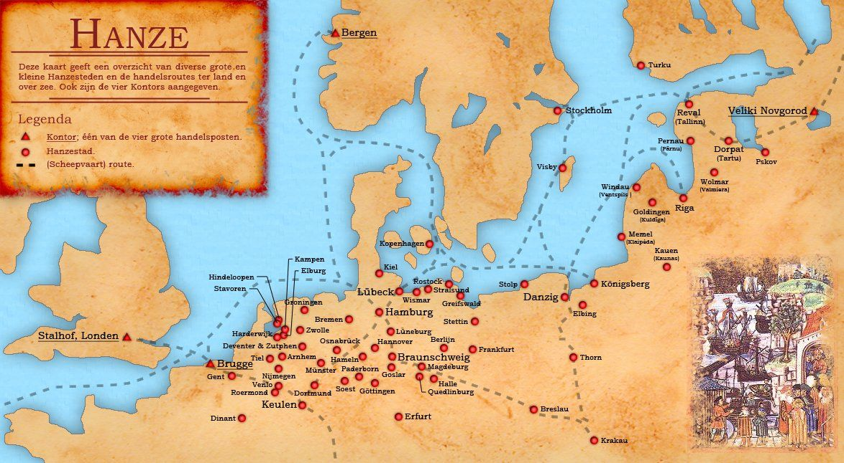
II.) Skandinavien nach der Wikingerzeit 2.) Die Hanse
https://commons.wikimedia.org/wiki/File:Kaart_Hanzesteden_en_handelsroutes.jpg

Slide 12
II.) Skandinavien nach der Wikingerzeit 3.) Konflikte im Ostseeraum
Hansekriege
Streitpunkte und Interessen: Handelsprivilegien, Sunddurchfahrt, Konkurrenzkampf (Flandern)
Kampfmittel: Zerstörung Kopenhagens, Handelsboykott, Seeblockaden
1367 Kölner Konföderation
(Zusammenschluss der preußischen und wendischen Hansestädte)
1370 Friede von Stralsund
Friedensschluss zwischen Dänemark und der Hanse
Handelsprivilegien und 4 schonische Burgen für die Hanse
Stellung der Hansestädte im Ostseeraum gefestigt

Slide 13
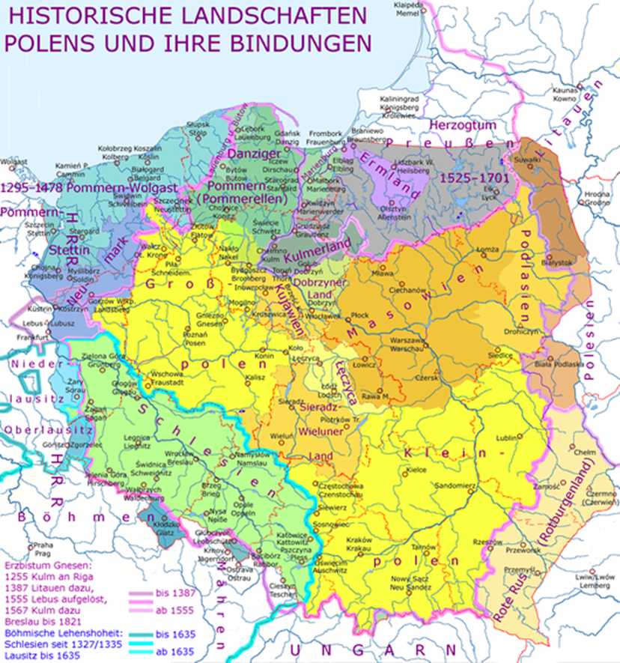
III.) Polen und der Deutsche Orden 1.) Nach den Mongolenstürmen
https://commons.wikimedia.org/wiki/File:Polen_-_historische_Regionen.png?uselang=de

Slide 14
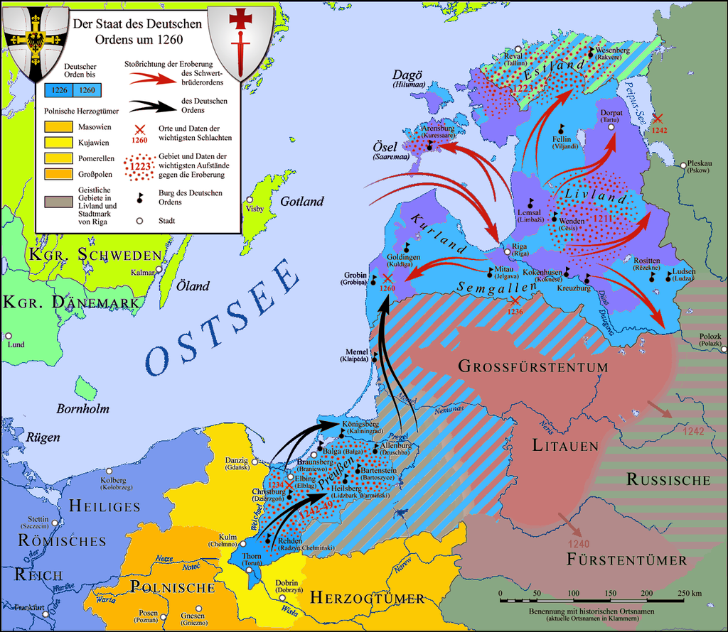
III.) Polen und der Deutsche Orden 2.) Polen, Litauen und das Baltikum
https://de.wikipedia.org/wiki/Datei:Deutscher_Orden_1260%2BFarb.png

Slide 15
III.) Polen und der Deutsche Orden 3.) Der Ordensstaat
Der Deutsche Orden (Ordo fratrum hospitalis S. Mariae Theutonicorum Ierosolimitanorum)
Gegr. 1198/99 in Akkon (Vorläufer: dt. Spital von 1189/90)
1226 Goldene Bulle von Rimini (Friedrich II.)
1234 Bulle von Rieti (Gregor IX.)
Zunächst: gescheiterte Territorialbildung auf Zypern und in Siebenbürgen
Ab 1231 Eroberung Preußens (auf Einladung Konrads von Masowien)
1308 Besetzung Pommerellens und Danzigs, Verhältnis zu Polen wird feindselig

Slide 16
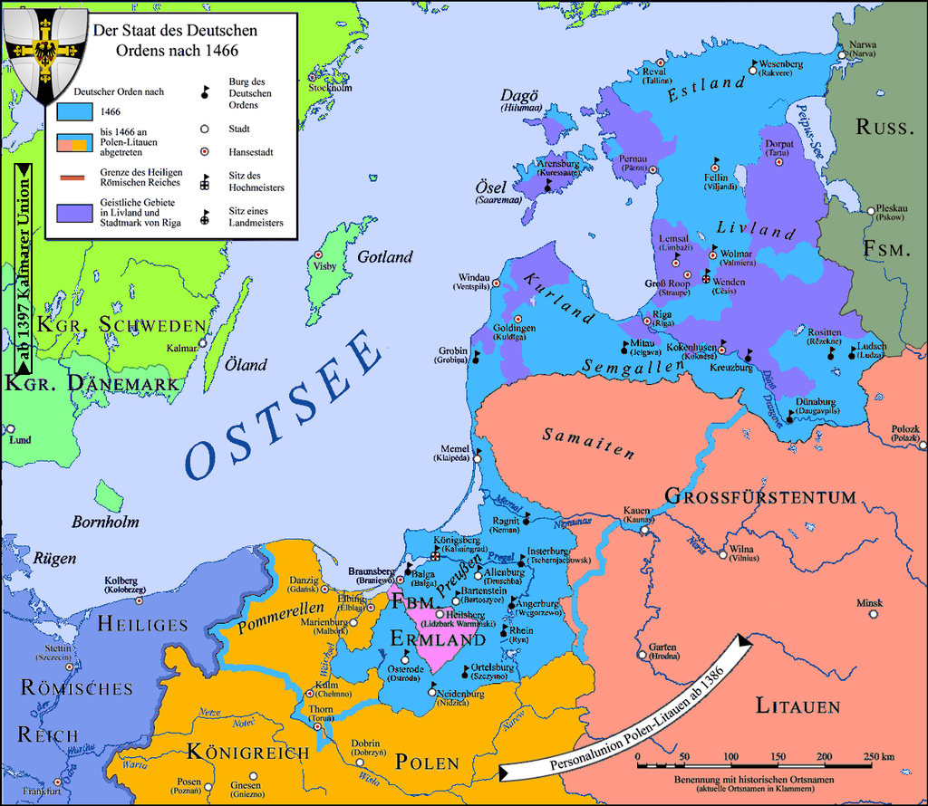
III.) Polen und der Deutsche Orden 3.) Der Ordensstaat
https://de.wikipedia.org/wiki/Deutscher_Orden#/media/Datei:Deutscher_Orden_1466+Farb.png

Slide 17
III.) Polen und der Deutsche Orden 3.) Tannenberg und die Folgen
1410 Schlacht bei Tannenberg
Polen und Litauen (seit 1386
Personalunion) besiegen den Dt. Orden
1411 Friede von Thorn: Dt. Orden verzichtet auf Schamaiten
1440 Preußischer Bund (Städte und Adel)
1466 Zweiter Thorner Friede
Ende des Städtekrieges
Dt. Orden verliert Kulmer Land und erkennt die
Oberhoheit Polens an.
https://de.wikipedia.org/wiki/Deutscher_Orden#/media/Datei:Deutscher_Orden_1466+Farb.png
1524 Reformation
Deutschordensstaat wird von Hochmeister Albrecht von Brandenburg in ein weltliches Herzogtum umgewandelt

Slide 18
Bildnachweise
VL 12a
https://commons.wikimedia.org/wiki/File:Europe_in_1328.png
https://www.pitt.edu/~medart/image/england/england2/mapsengl/msh1066.jpg
https://www.pitt.edu/~medart/image/england/england2/mapsengl/Br1485.jpg
https://www.pitt.edu/~medart/image/england/england2/mapsengl/msh1455.jpg
https://commons.wikimedia.org/wiki/File:Early_Medieval_Scotland_areas.png
https://commons.wikimedia.org/wiki/File:Scotland_grevskap.jpg
https://commons.wikimedia.org/wiki/File:Robert_the_Bruce_and_Elizabeth_de_Burgh.jpg
https://commons.wikimedia.org/wiki/File:Kaart_Hanzesteden_en_handelsroutes.jpg
https://commons.wikimedia.org/wiki/File:Polen_-_historische_Regionen.png?uselang=de
https://de.wikipedia.org/wiki/Datei:Deutscher_Orden_1260%2BFarb.png
https://de.wikipedia.org/wiki/Deutscher_Orden#/media/Datei:Deutscher_Orden_1466+Farb.png

